Slide 1
Yazılım Mühendisliğinde Gelişmeler 4 Makale Özeti
Hazırlayan: Semih Temur 02210224062

Slide 2
SAR Tabanlı Gemi Tespiti için CNN Algoritmalarının Kullanımı

Slide 3
1.Giriş
Bu çalışmada, deniz gözetimi için Sentinel-1 uydusunun SAR (Sentetik Açıklıklı Radar) görüntüleri ve Faster R-CNN derin öğrenme algoritması kullanılarak gemi tespiti gerçekleştirilmiştir.
Deniz güvenliği, gemi trafiği yönetimi ve çevresel izleme gibi alanlarda gemi tespiti büyük önem taşımaktadır.
Geleneksel yöntemler hava koşullarına bağımlıyken, SAR görüntüleri gece ve kötü hava koşullarında bile çalışabilir.
Derin öğrenme algoritmaları, görüntü işleme sürecinde daha yüksek doğruluk sağlayabilir.

Slide 4
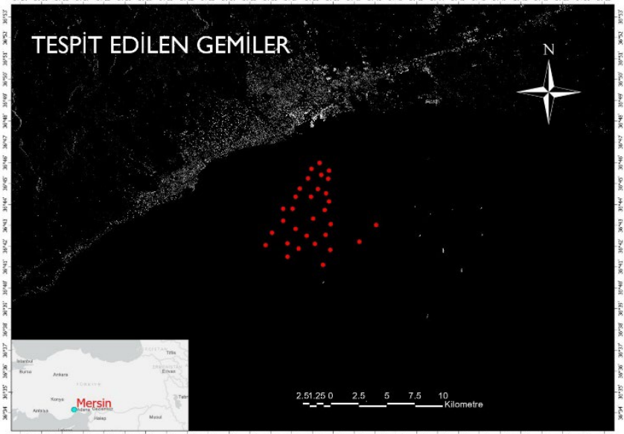
2.Kullanılan Yöntem ve Teknolojiler
Sentinel-1 Uydusu → Avrupa Uzay Ajansı (ESA) tarafından işletilen, SAR görüntüleri sağlayan radar uydusu.
Faster R-CNN Algoritması → Görsellerde nesne tespiti yapan derin öğrenme tabanlı bir model.
VH Polarizasyonu → Özellikle küçük tekneleri ve gemileri daha iyi algılamaya yardımcı olan veri türü.
Çalışma Alanı: Mersin Limanı → Türkiye’nin en büyük limanlarından biri olarak seçilmiştir.

Slide 5
3.Bulgular ve Sonuçlar
%86,11 doğruluk oranı ile gemi tespiti gerçekleştirildi.
Küçük balıkçı teknelerinden büyük kargo gemilerine kadar çeşitli gemi türleri başarıyla tespit edildi.
Yanlış pozitif oranı düşük, yani sistem diğer nesneleri gemi olarak yanlış algılamadı.
Önerilen yöntem, denizcilik güvenliği ve trafiği yönetimi için pratik olarak uygulanabilir.

Slide 6
Mask R-CNN ile Uydu Görüntülerinde Gemi Tespiti

Slide 7
1.Giriş
Neden Gemi Tespiti?
Deniz güvenliği, kara sularının gözetimi ve deniz taşımacılığı için önemli.
Uydu görüntülerinden gemilerin otomatik olarak tespit edilmesi gerekiyor.
Amaç:
Uydu görüntülerinde gemileri tespit etmek için Mask R-CNN modelini kullanmak.
Modelin performansını ve sınırlarını incelemek.

Slide 8
2.Kullanılan Yöntem ve Veri Seti
Veri Seti:
Google Earth'ten alınan 1 metre çözünürlüklü 1838 uydu görüntüsü.
Toplam 3279 gemi GIS yazılımı ile etiketlendi.
Veriler eğitim, validasyon ve test olarak üçe ayrıldı.
Model:
Mask R-CNN kullanıldı.
ResNet-101 omurga ağı ve Feature Pyramid Network (FPN) ile özellik çıkarımı yapıldı.
Model, TensorFlow ve Keras üzerinde eğitildi.

Slide 9
3.Çalışma Şekli
Mask R-CNN Nasıl Çalışır?
Özellik Çıkarımı: Görüntüden özellikler çıkarılır.
Bölge Öneri Ağı (RPN): Görüntüde nesne olabilecek bölgeler önerilir.
RoI Hizalama: Önerilen bölgeler hizalanır ve boyutlandırılır.
Sınıflandırma ve Maskeleme: Gemiler sınıflandırılır ve maskelerle işaretlenir.

Slide 10
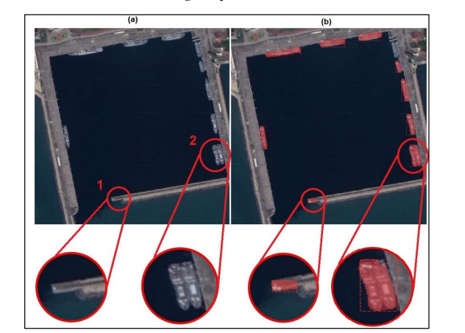
4.Bulgular ve Sonuçlar
Performans Metrikleri:
Kesinlik (Precision): 0.9058
Geri Getirme (Recall): 0.9238
F1 Skoru: 0.9148
Test Sonuçları:
604 gemiden 558'i doğru tespit edildi.
58 yanlış alarm ve 46 gözden kaçan gemi tespit edildi.
Başarılar:
Zorlu koşullarda bile gemiler başarıyla tespit edildi.
Maskelerle işaretleme, gemilerin daha doğru tanımlanmasını sağladı.
Sınırlamalar:
Birbirine yakın gemiler tek bir gemi olarak algılandı.
Karaya yanaşmış gemiler bazen gözden kaçırıldı.

Slide 11
5. Gelecek Çalışmalar
İyileştirmeler:
Birbirine yakın gemilerin tespiti için modelin geliştirilmesi.
Karaya yanaşmış gemilerin daha iyi tespit edilmesi.
Farklı modellerle karşılaştırma yapılması.

Slide 12
6. Sonuç
Mask R-CNN, uydu görüntülerinde gemi tespiti için etkili bir yöntemdir.
Model, özellikle zorlu içeriklerde başarılı sonuçlar vermektedir.
Ancak, birbirine yakın gemilerin tespitinde iyileştirmelere ihtiyaç vardır.

Slide 13
YOLOv8 ve YOLOv9 ile Gemi Tespiti

Slide 14
1.Giriş
Gemi Tespiti Neden Önemli?
Denizlerdeki gemilerin tespiti, balıkçılık yönetimi, göçmen izleme, deniz kurtarma ve askeri operasyonlar gibi birçok alanda kritik öneme sahip.
Özellikle uzaktan algılama teknolojileri, geniş kapsama alanı ve düşük maliyetli erişim avantajlarıyla bu alanda öne çıkıyor.
Amaç:
Bu çalışmada, YOLOv8 ve YOLOv9 algoritmalarını kullanarak uydu görüntülerinde gemi tespiti yapıldı.
İki modelin performansı karşılaştırıldı ve hangisinin daha etkili olduğu incelendi.

Slide 15
2.. Kullanılan Yöntem ve Veri Seti
Veri Seti:
"Ships in Google Earth" adlı veri seti kullanıldı.
Toplam 1658 uydu görüntüsü var. Bunların %86'sı eğitim, %10'u doğrulama ve %5'i test için ayrıldı.
Görüntüler, farklı hava koşullarında, gece-gündüz ve farklı gemi tiplerini içeriyor.
YOLO Algoritmaları:
YOLO (You Only Look Once), nesne tespiti için hızlı ve doğru sonuçlar sunan bir derin öğrenme modeli.
Bu çalışmada, YOLOv8 ve YOLOv9 modelleri kullanıldı.
YOLO, görüntüyü bir kerede tarayarak nesneleri tespit ediyor ve sınıflandırıyor.

Slide 16
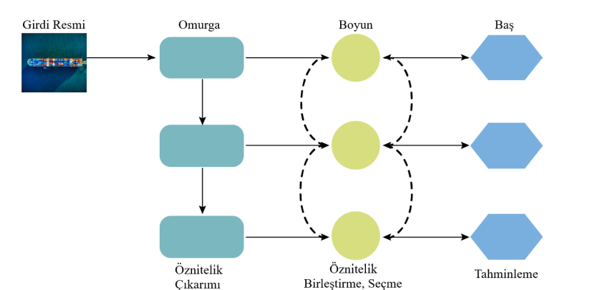
3. Modelin Çalışma Şekli
YOLO Mimarisi:
Omurga (Backbone): Görüntüden özellikler çıkarır.
Boyun (Neck): Özellikleri birleştirir ve seçer.
Baş (Head): Nesneleri tespit eder ve sınıflandırır.
YOLOv8 ve YOLOv9 Farkları:
YOLOv8: Daha geniş bir uygulama yelpazesi sunar ve daha stabil bir eğitim sürecine sahip.
YOLOv9: Daha hızlı yakınsama ve daha yüksek doğruluk oranlarına sahip. Özellikle küçük ve kısmen gizli nesnelerin tespitinde daha iyi performans gösteriyor.

Slide 17
4. Bulgular ve Sonuçlar
Performans Metrikleri:
Kesinlik (Precision): Doğru tespitlerin toplam tespitlere oranı.
Duyarlılık (Recall): Tespit edilen gemilerin toplam gemi sayısına oranı.
Ortalama Hassasiyet (mAP): Tespit doğruluğunu ölçen bir metrik.
Sonuçlar:
YOLOv9, başlangıçta daha hızlı yakınsadı ve genel olarak daha yüksek mAP değerleri elde etti.
YOLOv8 ise daha stabil bir eğitim süreci gösterdi ve daha geniş bir uygulama yelpazesi sundu.
Her iki model de gemi tespitinde başarılı, ancak YOLOv9 daha küçük ve kısmen gizli gemileri tespitte daha iyi performans gösterdi.

Slide 18
5. Tartışma ve Sonuç
YOLOv9, özellikle erken iterasyonlarda daha iyi performans gösterdi ve daha hızlı yakınsadı.
YOLOv8 ise daha geniş bir uygulama yelpazesi sunuyor ve daha stabil bir eğitim sürecine sahip.
Seçim, uygulamanın gereksinimlerine ve kaynaklara bağlı olacaktır. Eğer önceliğiniz tespit kalitesi ise YOLOv9, daha geniş bir uygulama yelpazesi istiyorsanız YOLOv8 daha uygun olabilir.

Slide 19
6. Gelecek Çalışmalar
Farklı deniz araçlarını içeren daha geniş bir veri seti üzerinde çalışılabilir.
YOLO'nun en güncel sürümleriyle (örneğin YOLOv10) performans karşılaştırmaları yapılabilir.
Modelin karmaşık deniz ortamlarında (örneğin sisli veya dalgalı koşullarda) performansı incelenebilir.

